Slide 1
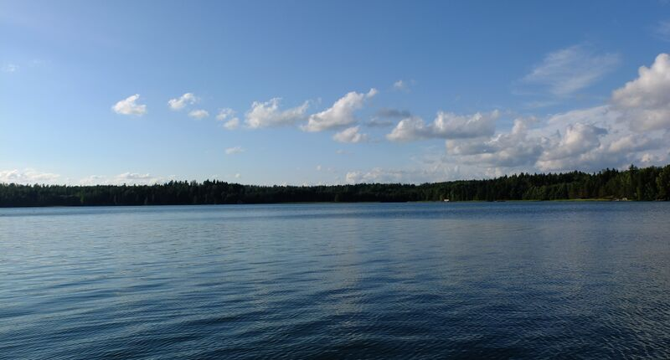
Hyvää huomenta!
Hyvää huomenta opettaja!

Slide 2
Tänään/torstaina 29.11. (viimeinen/vika tunti)
kysymykset ( kertaus/revision)
Asun Espoossa. Olen asemalla. Puhelin on pöydällä. (S-missä, L-missä ja KPT-vaihtelu)
Olohuoneessa on ruskea sohva. Keittiössä on iso jääkaappi. (existential clause)
Kurssitehtävä ja testi (instructions)
Harjoituksia (more practice)
Kotitehtävät

Slide 3
Kysy ja parisi vastaa!
Missä sä asut Suomessa?
Mitä sä teet viikonloppuna?
Mikä sun äidinkieli on?
Rakastatko italialaista ruokaa?
Mikä on sun lempiväri?
Miksi asut Suomessa?
Missä sä opiskelet?
Milloin olet suomen kurssilla?
Käytkö kaupassa usein?
Onko sinulla kotona pakastin?
Onko sinulla kotona myös sauna?
Mitä juot aamulla?
Syötkö ruisleipää?
Paljonko kello on?
Milloin tulet yliopistoon torstaina?
Entä sä?
Entä sun?

Slide 4
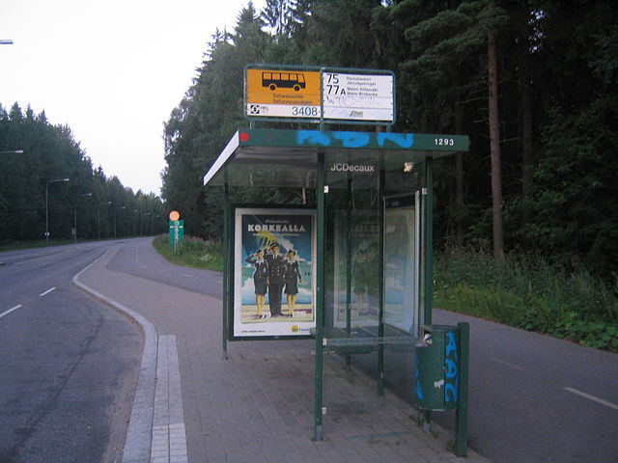
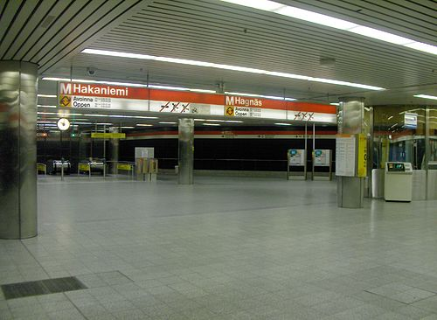
Missä? (-ssa/-ssä, -lla/-llä)
S-missä
L-MISSÄ
Olen pysäkillä.
Olen metroasemalla.
Olen kirjakaupassa.

Slide 5
Sano paikka: kirjasto Pari sanoo: Olen …ssa/ssä tai …lla/llä
tori…
baari…
yliopisto…
kirjasto…
jäähalli…
keittiö…
bussipysäkki…
kauppa…
metroasema…
katu…
ravintola…
kahvila…
sauna…
tie
juna-asema

Slide 6
Tee sanoista lauseet.
MINÄ – OLLA – KIRJASTO
KIRJA – OLLA – PÖYTÄ
MATTO – OLLA – LATTIA
LUISA – JUODA – KAHVI – KAHVILA
SINÄ – ASUA – KERROSTALO
ME – OPISKELLA – SUOMEA – KURSSI
OPETTAJA– OLLA – ISO – KAUPPA
ME – KATSOA – TELKKARI - SOHVA

Slide 7
Missä?
Gladys opiskelee suomea. Hän on …
Shawn ostaa kirjan. Hän on …
Nikolas ostaa ruokaa. Hän on …
Daniel juo siideriä. Hän on …
Isabel ei syö kotona. Hän syö …
Narat katsoo telkkaria. Hän on …
Abhiteg nukkuu. Hän on …

Slide 8
KPT –change (vaihtelu)
Milloin?
Millaisia muutoksia?
(kirjassa s.83-84)

Slide 9
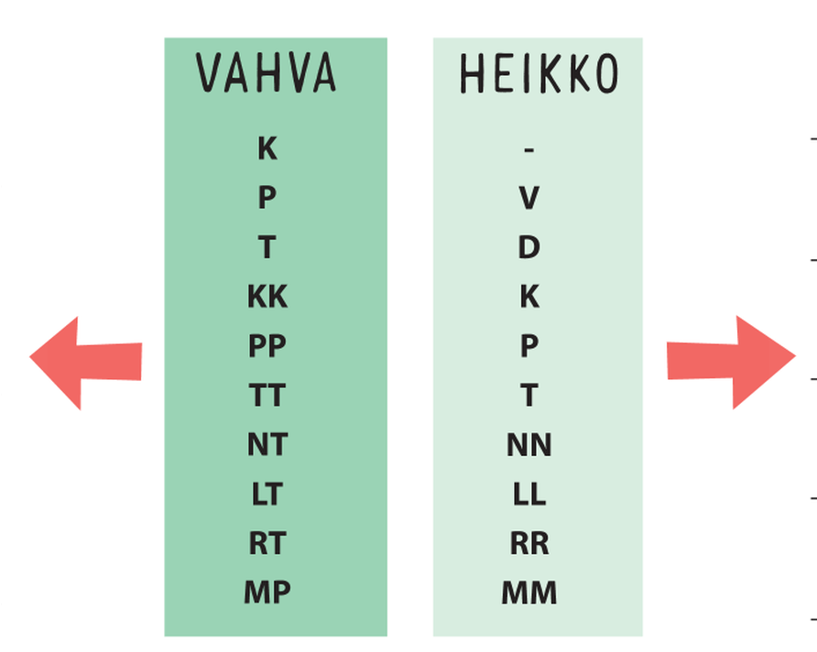
Turku- Turussa
leipä - leivässä
pöytä – pöydällä, katu-kadulla
laukku – laukussa, apteekki-apteekissa
kauppa – kaupassa
matto-matolla
Hollanti-Hollannissa, Englanti-Englannissa
ilta –illalla
yläkerta-yläkerrassa (upstairs)
lampi-lammessa (a pond-in a pond)
Helsinki-Helsingissä
NK NG

Slide 10
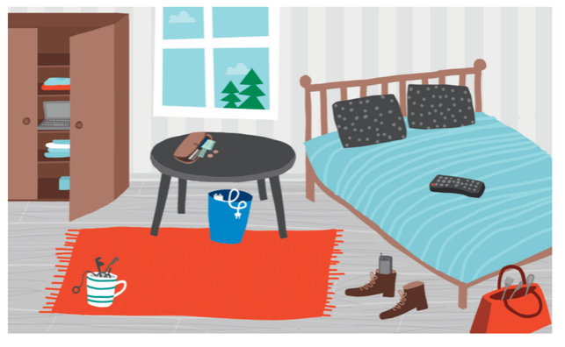
Kuppi on …
Lompakko on …
Kaukosäädin on …
Puhelin on …
Avaimet ovat …
Tietokone on …
matto
pöytä
sänky
kenkä
kuppi
kaappi

Slide 11
Missä huoneessa pöytä on? Pöytä on keittiössä.
pöytä suihku
peili sänky
yöpöytä tuolit
matto kaappi
pakastin kirjahylly
televisio vessanpönttö
sohva lamppu
keittiössä
olohuoneessa
makuuhuoneessa
kylpyhuoneessa
vessassa

Slide 12
Eksistentiaalilause (existential clause)
Keittiössä on iso ruokapöytä.
Olohuoneessa on ruskea sohva.
Makuhuoneessa on valkoinen kaappi.
Työhuoneessa on ruskea työpöytä.
Työpöydällä on läppäri.
Lattialla on iso matto.
MISSÄ? + ON + MITÄ?
Huoneessa on sänky. There is a bed in the room.
Lattialla on iso matto. There is a big carpet on the floor.

Slide 13
Eksistentiaalilause (negatiivinen)
Keittiössä ei ole mattoa.
Makuuhuoneessa ei ole peiliä.
Työhuoneessa ei ole sänkyä.

Slide 14
Eksistentiaalilause (negatiivinen)
Keittiössä ei ole mattoa.
Makuuhuoneessa ei ole peiliä.
Työhuoneessa ei ole sänkyä.
MISSÄ? + EI OLE + + partitiivi
Lattialla ei ole mattoa.
Huoneessa ei ole peiliä.

Slide 15
Mitä olohuoneessa on? Kirjoita lauseita.

Slide 16
Kysy ja vastaa. Muista: Entä sä? Entä sulla?
Missä sinä asut?
Asutko yksin?
Asutko kerrostalossa?
Minkä värinen talo on?
Millainen asunto sinulla on? (iso, pieni, kaunis, nätti)
Kuinka monta huonetta sinulla on?
Onko sinulla parveke? (balcony)
Onko sun keittiössä uuni? Entä pakastin?
Onko sun kylpyhuoneessa suihku?
Missä huoneessa sinä opiskelet?
Missä teet ruokaa?
Mitä sun olohuoneessa on?
Entä sun makuuhuoneessa?
Missä sä asut sun kotimaassa?
KERROSTALO
RIVITALO
OMAKOTITALO
KÄMPPIS/KÄMPPÄKAVERI
YKSIÖ
KAKSIO
KOLMIO
2 HUONETTA

Slide 17
dedis = deadline on maanantaina 20.2. MyCourses (detailed instructions): Teksti 2, palautus 20.2. REMEMBER!!!: completing MyCourses activities min.90%
Kurssitehtävä: TEKSTI 2 (20%)

Slide 18
Tenttiin (for the test) 30%
Sanasto (vocabulary)
Kielitieto (grammar)
Verb types + conjugation (1-5, pos. and neg.)
-ko/kö –questions + answering them
The genitive (opettajan auto)
The partitive (all the usages)
Minulla on mies. Minulla ei ole siskoa.
(possessive structure pos and neg.)
Asun Espoossa. Olen pysäkillä.
(S-missä, L-missä)
En asu Helsingissä. Olen kaupassa. (KPT-vaihtelu)
Keittiössä on uuni. Keittiössä ei ole mattoa.
(existential structure)
Greetings, numbers (asking/telling the price)
Countries, nationalities
Question words
Family (basic)
Everyday routines (verbs)
Time expressions, weekdays, telling the time
Food/drink vocabulary (basic)
Colours
Housing vocabulary
Places

Slide 19
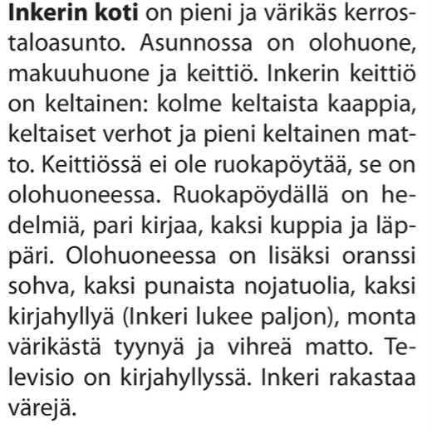
Millainen koti Inkerillä on?
Minkä värinen Inkerin keittiö on?
Missä Inkerin ruokapöytä on?
Mitä ruokapöydällä on?
Missä sohva on? Minkä värinen se on?
Minkä värinen matto olohuoneessa on?
Missä televisio on?
Mitä Inkeri rakastaa?

Slide 20
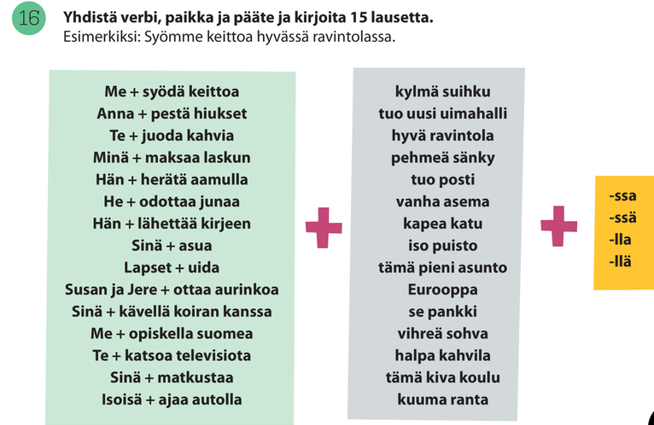

Slide 21
Kotona/At home
Kurssitehtävä: Teksti 2
Completing MyCourses activities 90%
+ missing assignments
(self-evaluation, peer feedforward etc.)

Slide 22
Kotona/At home
Practice for the test:
The exercises in the book
MyCourses:
The course materials (slides, activities)
Partitiivi (the possessive structure negative forms)

Slide 23
Kiitos kurssista! Hyvää viikonloppua! Nähdään tentissä! Salissa:

